Slide 2
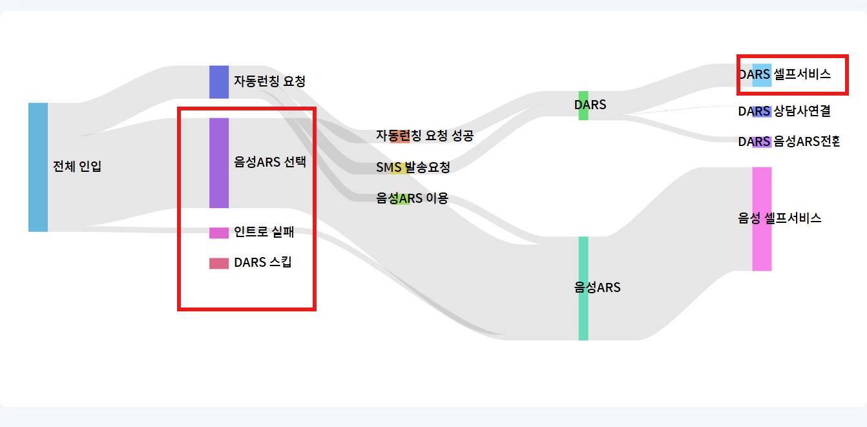
메인

Slide 3
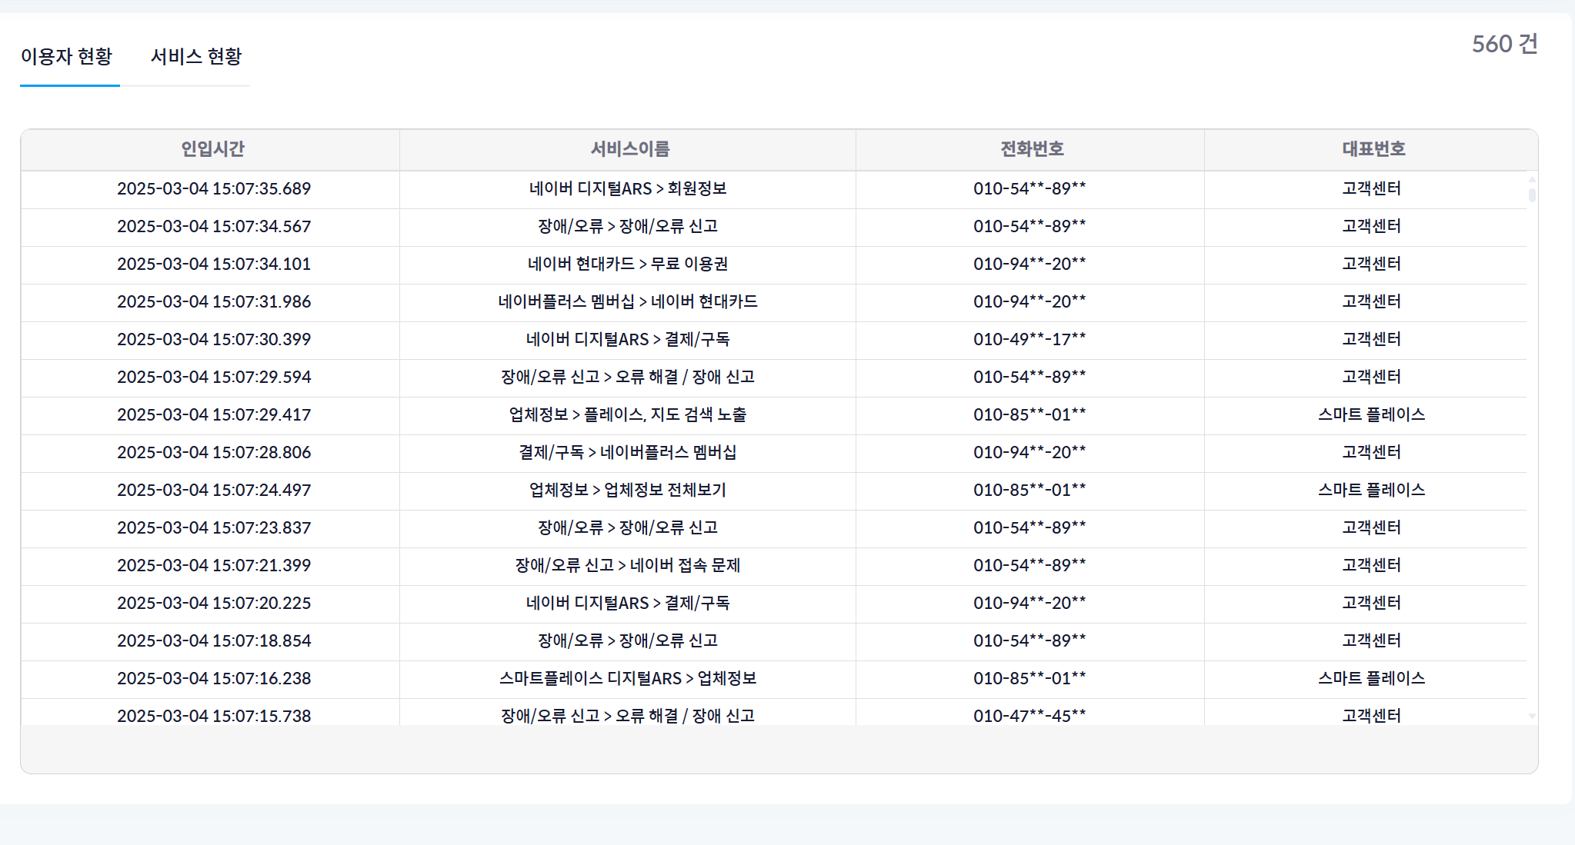
이용현황,유입현황 DNIS 추가

Slide 4
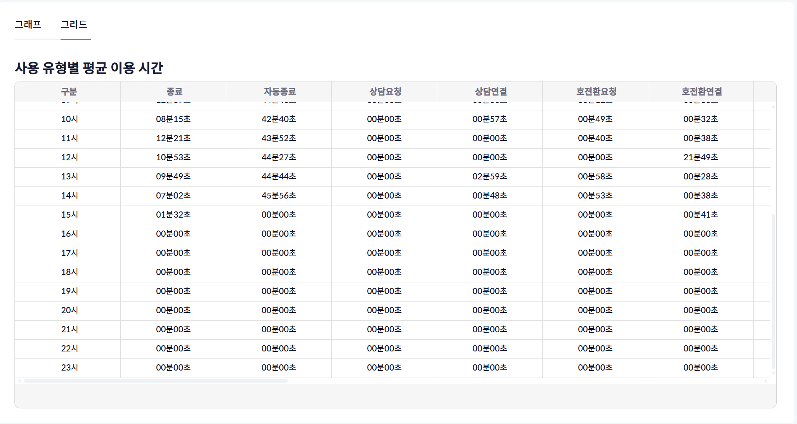
DARS 사용 유형별 이용시간
전체 평균이용시간

Slide 5
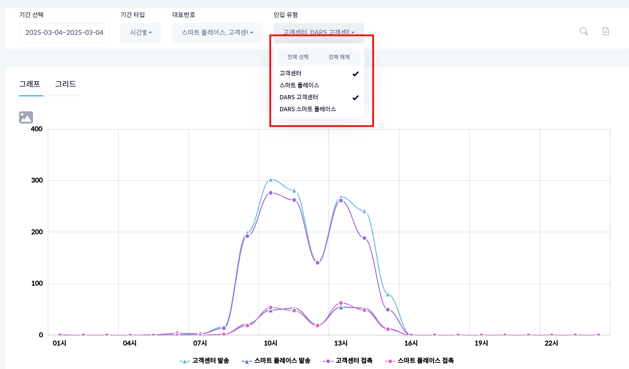
접속유형별 유입추이

Slide 6
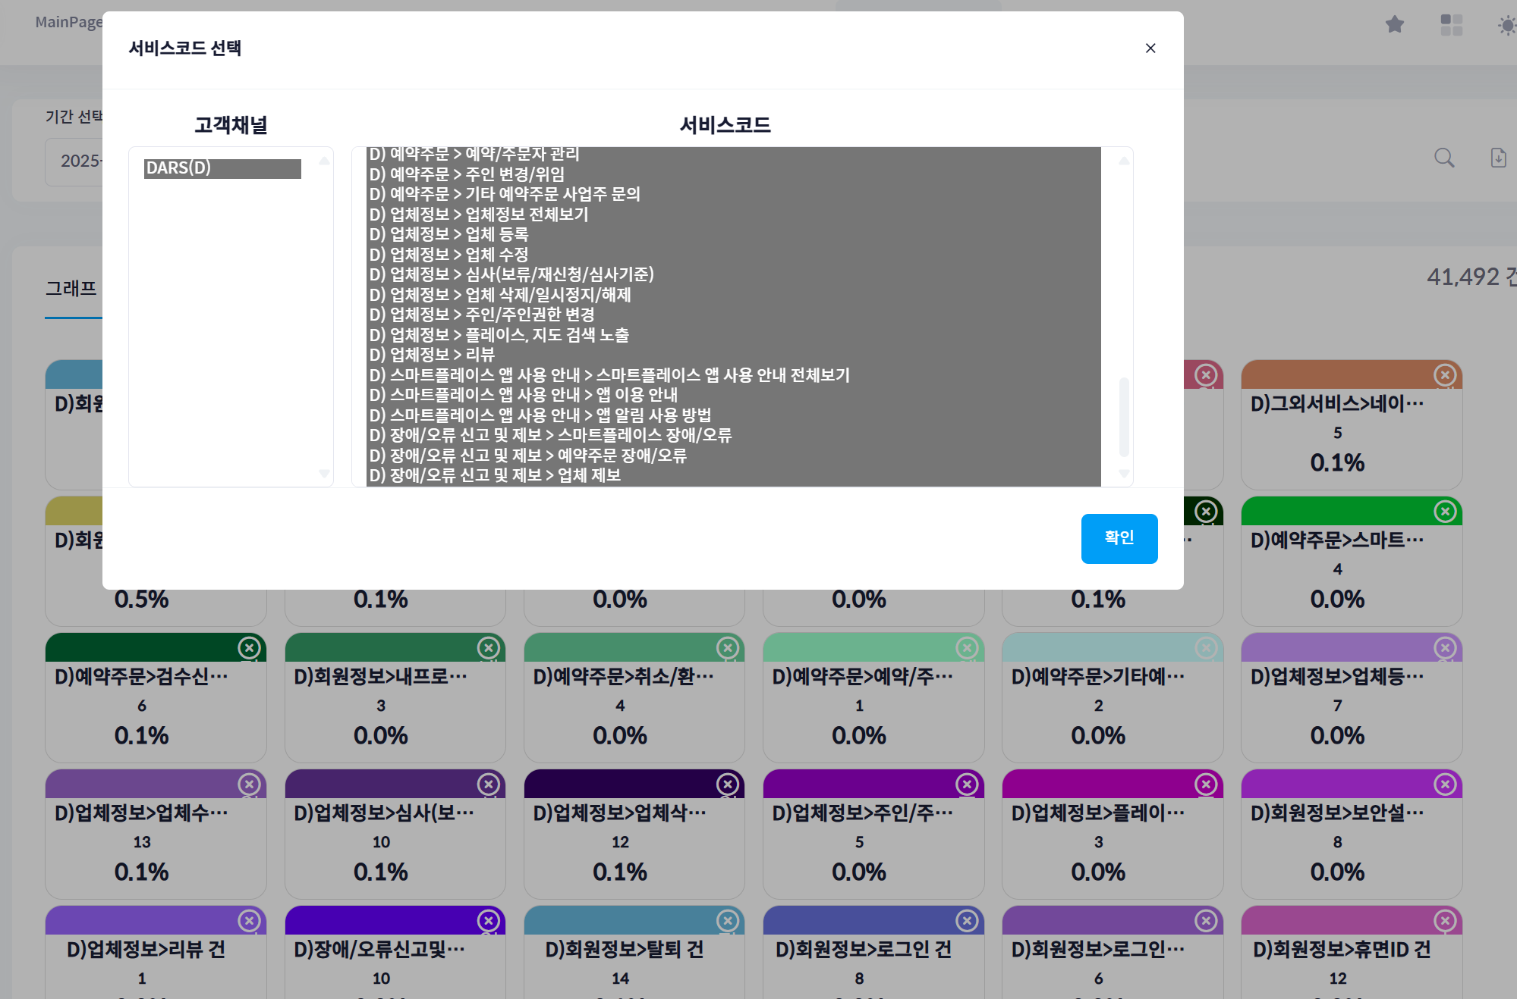
서비스 비교 분석

Slide 7
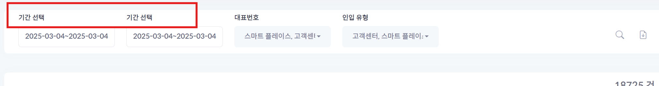
채널 비교 분석

Slide 8
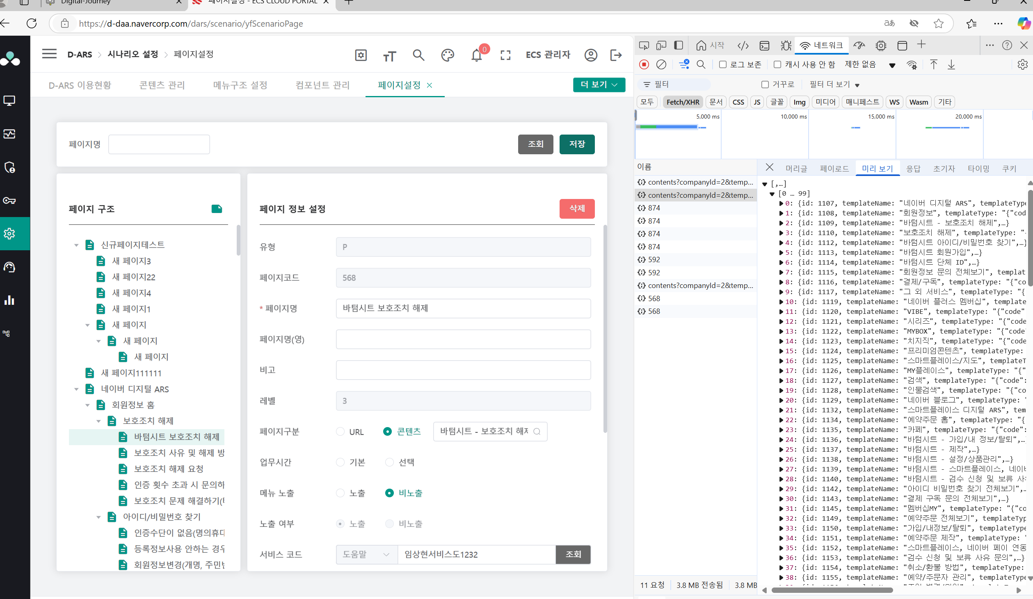
어드민 페이지조회시 전체데이터 1.3M 클릭할때마다 (개발계)

